Slide 1
СХД как решение для провайдеров
Сергей Шуичков
Sergey.Shuichkov@ts.fujitsu.com
+7-982-68-700-78

Slide 2

Увеличивающийся траффик
Бизнес-транзакции
Виртуализация десктопов
Серверная виртуализация
⬆
⬆
⬆
Больший объем баз данных
Больше пользователей
Больше неструктурированных данных
Больше бизнес аналитики – Big Data
⬆
⬆
⬆
Notes:
Storage Professionals are facing currently a multitude of challenges. Data are growing currently by 50% per year on average, some industries report even from 100%. Unstructured data, meaning files, contribute to this heavily. In contrast to structured data in databases and OLTP (Online Transaction Processing) applications it is much more difficult to anticipate the necessary storage capacity for files as their size can vary in extremes. Server virtualization is growing without limits resulting in additional and heavy workloads and organizations which are implementing desktop virtualization need to invest heavily in storage. Since years many organizations are increasing the usage of business analytics and data warehouse applications for providing better support for decision makers in the business lines. The current hype around big data is an indicator that the analytics of data will sooner or later reach extreme dimensions. Especially when analyses incorporate historical data then it will be certainly a storage relevant topic,
Common practice in many IT organizations is to separate the storage for business transactions from those for analysis purposes in order to avoid that the workload of database queries in a storage system impede productive operations. However in the age of extreme data growth this boundary line is blurring simply because the time to copy data from a productive storage system to a dedicated one for analytics can take hours if not days. On the other side the demand for analytics becomes more real-time as lines of business want to include very recent data in their research which is not tolerating the delay until data are available in the data warehouse system.

Slide 3
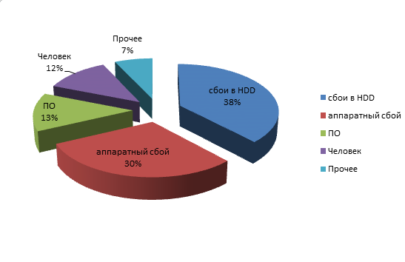
Потери данных
25% компаний теряли данные (Gartner)
$70 000 – средняя стоимость простоя (Gartner)
70% компаний теряют бизнес при большой потере данных (PWC)
74% не делают резервные копии виртуальных сред (Forrester)

Slide 4
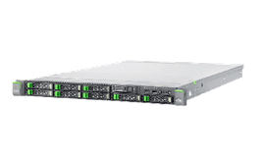
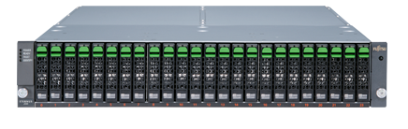
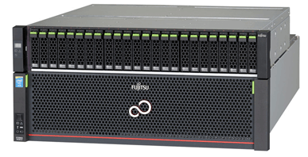
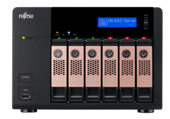
Как мы храним данные
сервера
DAS-системы
СХД
NAS- системы

Slide 5
Преимущества СХД
Возможности расширения объемов хранимых данных;
Утилизация дискового пространства;
Администрирование;
Более высокая надежность системы в целом;
Более эффективная организация резервного копирования и обслуживание данных;
разделение финансовых затрат на покупку серверов и хранилищ;
легкая интеграция в гетерогенные сети;
снижение риска перегрузки отдельного сервера или сети;
удаление потока резервного копирования данных из локальной сети;
резервное копирование без сервера;
поддержка кластеров и виртуализации.

Slide 6
CAPEX или OPEX?
CAPEX (Capital Expenditures)
Затраты на оборудование
ИБП, охлаждение
Лицензии на программное обеспечение
OPEX (Operational Expenditures)
Площадь в ЦОД для размещения оборудования
Администрирование
Стоимость ввода в эксплуотацию новых сервисов
Электричество (питание и охлаждение)
Простои (аварийные и плановые)

Slide 7
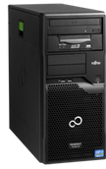
CAPEX – снижение затрат на оборудование
<1000К IOPS

Slide 8

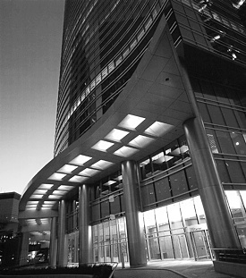
Настоящий японский бренд
Центральный офис: Токио, Япония
Основан - 1935
Страны присутствия - 100
170.000 сотрудников
Оборот - 54.000 m$ *
R&D: 2.800 m$
R&D центры: Япония, США, Англия, Китай, Германия
Центральный офис Fujitsu
Токио, Япония
Производство: Япония, Европа, США
* консолидированные показатели за финансовый год, заканчивающийся 31.03.2012
Notes:
This slide displays:
High-level results for FY08. Note that all corporate figures in this presentation exclude intersegment sales. They are presented in US dollars. The conversion rate to use for Yen / Euros is presented in the footer of the slides.
Net sales figures do not include FTS for FY08.
Employee figures do account for FTS.
Key messages:
Expanding on the idea of being the only non-American alternative, the presenter can focus on our Japanese corporate heritage.
Origins and HQ in Tokyo.
Strong R&D investment.
Supporting information:
The slide only displays the high-level global employee figures and consolidated group net sales figures for FY08, but for those interested in regional breakdown:
North America: US$4.0 billion and 10,000 employees
EMEA: US$6.7 billion and 35,000 employees
APAC: US$4.6 billion and 32,700 employees
Japan: US$ 32.6 billion and 99,900 employees
For further detail about the business segment sales in the table, presenters can refer to the following slide.
Copyright 2008-2009 FUJITSU LIMITED
8

Slide 9
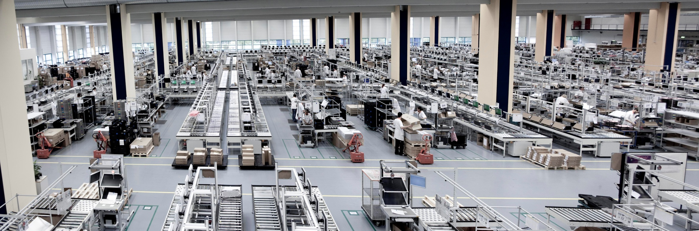
Сделано в Германии – Производство в Аусбурге
До 21,000 устройств в день
12,000 WPS
950 server/storage
50 racks and
8,000 system boards
Более 2,500 новых конфигураций и модификаций в неделю
Качество "Made in Germany"
Крупнейшая фабрика по производтсву Fujitsu Primergy
Комбинация немецкого качества и японских инноваций
Интеграция R&D в производтсво – постоянные улучшения
Постоянный контроль качества
Built-to-Order
Configure-to-Order
Made4you
Notes:
Das Fujitsu Werk in Augsburg ist die weltweite Leadfactory für unsere Fujitsu PRIMERGY Server und kombiniert die Ingenieursleistungen aus Deutschland mit der Qualität aus Japan. Unsere Forschungs- und Entwicklungskapazitäten sind eng verbunden mit der Produktion und dem Support und sorgen so für eine kontinuierliche Weiterentwicklung. Mit einer kompletten Reorganisation unserer Produktionslinien im Jahr 2012 ist es gelungen, ein exzellentes Management für die Supply Chain zu ermöglichen. Die Kapazität und die Belegschaft in der Fabrik ist sehr flexibel und hat sich damit einen Namen gemacht: „die atmende Fabrik => Kapazität nach Bedarf“
In Augsburg produzieren wir mit dem Qualitätsmerkmal „Made in Germany“ bis zu 21.000 Units pro Tag und setzen im Durchschnitt 2.500 neue Konfigurationen & Modifikationen pro Woche um.
Somit ist Fujitsu auf monatlich und täglich stark schwankende Auftragseingänge bestens vorbereitet.

Slide 10
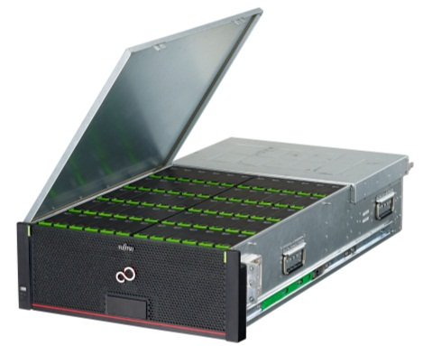
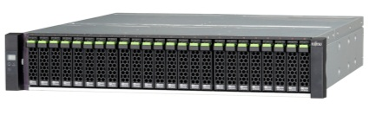
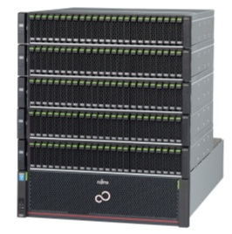
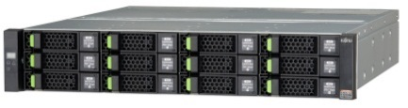
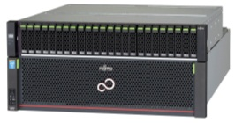


Гибкая архитектура семейства для поддержки растущих объемов данных
Эффективная конструкция семейства обеспечивает наращивание систем по мере расширения бизнеса
ETERNUS DX предлагает уникальную масштабируемость в рамках одной модели
ETERNUS DX поддерживает масштабирование путем перехода
на более старшую модель семейства
Максимальная защита инвестиций, минимальные операционные трудозатраты


DX600
+
DX500
DX200
Емкость
DX100
Готовность, производительность

Slide 11
Семейство ETERNUS DX — спецификация оборудования
 | ETERNUS DX60 S2 | ETERNUS DX100 S3 | ETERNUS DX200 S3 | ETERNUS DX500 S3 | ETERNUS DX600 S3 | ETERNUS DX8700 S2
Архитектура | Гибкая, согласованная конструкция всех систем семейства, унифицированное управление СХД
Сегмент | Начальный уровень | Масштабируемые унифицированные системы начального и среднего уровня |  |  |  | Высокопроизводи-тельные системы
Макс. емкость СХД | 96 ТБ | 528 ТБ | 1008 ТБ | 1920 ТБ | 3840 ТБ | 6144 ТБ
Макс. число дисков | 24 | 132 (3,5-дюйм.) 144 (2,5 -дюйм.) 144 (HD-DE) | 132 (3,5-дюйм.) 264 (2,5 -дюйм.) 264 (HD-DE) | 264 (3,5 -дюйм.) 528 (2,5-дюйм.) 480 (HD-DE) | 528 (3,5-дюйм.) 1056 (2,5-дюйм.) 960 (HD-DE) | 1536 (3,5-дюйм.) 3072 (2,5-дюйм.)
Контроллеры СХД | 1/2 | 1/2 | 1/2 | 2 | 2 | 2/4/6/8
Максимальное количество кэш-памяти | 1 ГБ – 2 ГБ | 8 ГБ (блочная) 16 ГБ (объединенная) | 16 ГБ (блочная) 32 ГБ (объединенная) | 64 ГБ (блочная) 96 ГБ (объединенная) | 128 ГБ (блочная) 192 ГБ (объединенная) | 24 ГБ – 1 ТБ
Тип хост-интерфейса | 4 Гбит/с FC 1 Гбит/с iSCSI 3 Гбит/с SAS | 16 Гбит/с FC 10 Гбит/с FCoE 1 Гбит/с, 10 Гбит/с iSCSI 6 Гбит/с, 12 Гбит/с¹ SAS 56 Гбит/с InfiniBand¹ 1 Гбит/с , 10 Гбит/с Ethernet |  | 16 Гбит/с FC 10 Гбит/с FCoE 1 Гбит/с , 10 Гбит/с iSCSI 6 Гбит/с , 12 Гбит/с¹ SAS 56 Гбит/с InfiniBand¹ 1 Гбит/с , 10 Гбит/с Ethernet |  | 16 Гбит/с FC 10 Гбит/с FCoE 10 Гбит/с iSCSI 1 Гбит/с iSCSI
Управление СХД | Набор ПО ETERNUS SF16
¹ Планируется

Slide 12
Почему Fujitsu?
Инновации и всеобъемлемость
  Широчайшее портфолио охватывающее ИТ-инфраструктуру целиком (оборудование, ПО, решения для виртуализации, SAP, Oracle..)
Надежность
  Серверы Primergy предоставляют уровень надежности сравнимый с серверами Unix высочайшего класса (например, сервер начального уровня PRIMERGY TX150 обеспечивает доступность 99.992%= 44 мин простоя в год)
  Единственные серверы в мире выдерживающие 5000 циклов включения
Производительность
  Наиболее быстрые серверы и СХД на рынке (множество мировых рекордов в различных классах, включая тесты SPECPower, SPECjbb, TPC-E, Exchange)
Сохранение окружающей среды
  Компания Fujitsu – законодатель «зеленой» тенденции с 1987 года
  Серверы Fujitsu первыми прошли сертификацию Energy Star 5.0
  Серверы PRIMERGY потребляют на ~20% меньше энергии чем конкуренты
Многолетний опыт на мировом рынке

Slide 13


Slide 14








Продуктовая линейка Fujitsu
Оборудование для рабочего места
Персональные компьютеры
Графические рабочие станции
Тонкие клиенты
Нулевые клиенты
Мониторы
Ноутбуки
Планшеты
Аксессуары

Slide 15
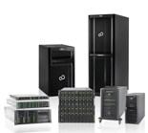
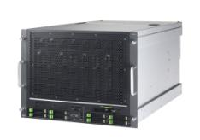
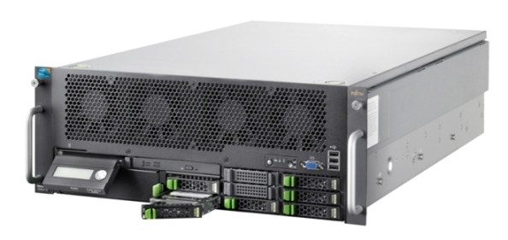
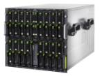


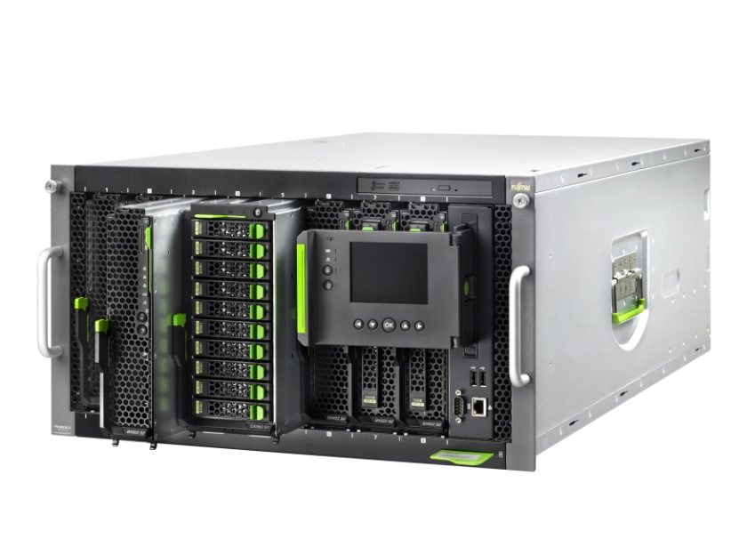




Продуктовая линейка Fujitsu
Серверное оборудование
Напольные сервера
Стоечные сервера
Блейд системы
Системы хранения данных
  Начальный уровень
  Средний уровень
  Hi-End
Ленточные хранилища
Системы защиты данных
Управляющее ПО

